Slide 1



Качество на софтуера и преработка на кода
Разработка
на софтуер
Учителски екип
Обучение за ИТ кариера
https://it-kariera.mon.bg/e-learning/

Slide 2

Съдържание
Защо качеството на кода е важно?
Външно и вътрешно качество на кода
Що е това качествен код?
Конвенции в кода
Какво е преработка на кода?
Принципи, които да следваме
Процес на преработка и съвети

Slide 3

Защо качеството е важно?
Какво прави този код? Коректен ли е?
static void Main()
{
int value=010, i=5, w;
switch(value){case 10:w=5;Console.WriteLine(w);break;case 9:i=0;break;
case 8:Console.WriteLine("8 ");break;
default:Console.WriteLine("def ");{
Console.WriteLine("hoho "); }
for (int k = 0; k < i; k++, Console.WriteLine(k - 'f'));break;} { Console.WriteLine("loop!"); }
}

Slide 4

Защо качеството е важно? (2)
Сега програмният код е форматиран, но все още е неясен
static void Main()
{
int value = 010, i = 5, w;
switch (value)
{
case 10: w = 5; Console.WriteLine(w); break;
case 9: i = 0; break;
case 8: Console.WriteLine("8 "); break;
default:
Console.WriteLine("def ");
Console.WriteLine("hoho ");
for (int k = 0; k < i; k++,
Console.WriteLine(k - 'f')) ;
break;
}
Console.WriteLine("loop!");
}

Slide 5


Качество на софтуера
Външно качество
Дали програмата се държи коректно?
Дали връща очаквания резултат?
Дали софтуерът е бърз?
Дали неговия интерфейс е лесен за ползване?
Дали програмният код е достатъчно сигурен?
Вътрешно качество
Дали кодът е лесен за четене и разбиране?
Дали кодът е добре структуриран?
Дали кодът е лесен за промяна?

Slide 6

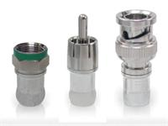
Какво е висококачествен програмен код?
Висококачественият програмен код е:
Лесен за четене и разбиране
Лесен за промяна и поддръжка
Има винаги коректно поведение
Добре тестван е
Добре е проектиран и изграден
Добре е документиран
Самоописващ се (Self-documenting) код
Добре е форматиран

Slide 7

Какво е висококачествен програмен код? (2)
Висококачественият програмен код има:
Силна специализация (strong cohesion) на всички нива: модули, класове, методи и т.н.
Един елемент отговаря за една-единствена задача
Слаба зависимост (loose coupling) между модули, класове и т.н.
Елементите са независими един от друг
Добро форматиране
Подходящи имена за класове, методи, величини.
Самоописващ се стил на кодиране

Slide 8

Конвенции в кода
Конвенциите в кода са формализирани напътствия за стила на писане на програмен код:
Конвенции за форматиране на кода
Конвенции за именуване
Най-добри практики
Официални препоръки на Microsoft за код на C#
Design Guidelines for Developing Class Libraries: http://msdn.microsoft.com/en-us/library/ms229042.aspx

Slide 9
Как да се справим със сложността в кода
Справянето със сложността в кода има важна роля в конструирането на софтуера
Минимизиране на степента на сложност, с която нечий ум ще трябва да се справя в даден момент
Предизвикателства пред архитектурата и дизайна
Проектиране на модули и класове, така че да се намали сложността
Предизвикателства при изграждането на кода
Прилагане на добри практики при конструирането на софтуера: класове, методи, променливи, именуване, изрази, обработка на грешки, форматиране, коментари, компонентни тестове и т.н.

Slide 10

Как да се справим със сложността в кода (2)
Ключово важно за това, да си ефективен програмист, е:
Максимизиране на частта от програмата, която можеш, без притеснение, да игнорираш
Докато работиш по коя да е част от кода
Повечето практики, обсъждани тук, предлагат различни начини за постигане на тази важна цел

Slide 11


Основни характеристики на висококачествения код
Коректно поведение
Спазващо изискванията
Стабилна работа, без увисвания и крашове
Без бъгове – работи според очакванията
Правилен отговор при неправилна употреба
Четлив – лесен за разчитане
Разбираем – себеописателен
Ремонтопригоден – лесен за промяна, когато се наложи

Slide 12
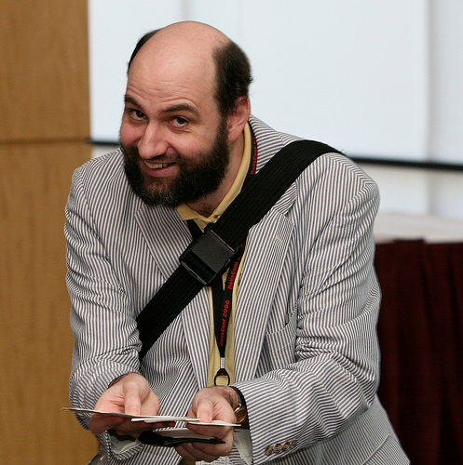
Какво е преработка (Refactoring)?
Преработка означава „да се подобри организацията и качеството на програмен код без да се променя външното му поведение".
Martin Fowler
Постепенен процес, превръщащ лошо написания код в качествен
Базира се на „шаблони за преработка" → добре известни рецепти за подобряване на кода

Slide 13
Преработка на кода
Какво ще рече преработка на програмния код?
Подобряване на организацията и качеството на наличния програмен код, без да се променя неговото поведение
Това е постепенен процес, който превръща (ако е възможно)
лошо написания код в добре написан
Защо бихме поискали преработка на кода?
Програмният код непрекъснато се променя и от това качеството му се влошава (ако не се преработи)
Изискванията често се променят и кодът трябва да се промени, за да отговори на новите изисквания

Slide 14

Кога е нужна преработка?
Лоши практики в кода (code smells) показват, че трябва преработка
Преработваме:
За да е по-лесно добавянето на нови функции
По време на оправянето на грешки
Когато преглеждаме чужд програмен код
Има технологични липси (или проблемен код)
По време на разработка чрез тестове (test-driven development)
Компонентните тестове (unit tests) гарантират, че преработката няма да промени поведението на кода
Ако нямате компонентни тестове, напишете!

Slide 15
Преработка: Основни принципи
Нека да е по-просто (KISS принцип)
Избягвайте повторения (DRY принцип)
Нека да е ясно (говорящи имена, коментари и т.н.)
По-малко количество код (KISS принцип)
Разделяне на отговорностите (decoupling)
Подходящо ниво на абстракция (използвайте абстракции)
Правило на момчетата-скаути
Оставете кода в по-добро състояние от това, в което сте го заварили

Slide 16

Преработка: Типичен процес
Запишете програмния код в състоянието, от което започвате
Направете Check-in или архивирайте текущия програмен код
Подгответе тестове, за да се подсигурите, че кодът ще работи по същия начин след преработката
Компонентни / характеризиращи тестове
Правете преработките една по една
Правете малки преработки
Не подценявайте дребните промени
Изпълнете тестовете – те трябва да са успешни
Ако не са – върнете стария код
Направете check-in в системата за контрол на версиите

Slide 17

Преработка: Съвети
Правете малки преработки
Една по една
Направете си списък
Поддържайте „ПОСЛЕ“ TODO списък
Правете check-in / commit често
Добавете тестове за различните случаи
Преглеждайте резултата
Програмирайте по двойки (pair programming)
Използвайте инструментите (Visual Studio + добавки или други)

Slide 18
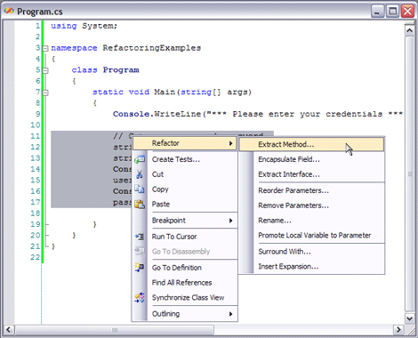
Преработка на кода във Visual Studio
Преименуване на променлива / клас / метод / член
Извличане на
метод
константа
интерфейс
Капсулиране на поле

Slide 19

Обобщение
Качество на софтуера
Външно – работи гладко, без бъгове и проблеми
Вътрешно – добре структуриран и разбираем код
Аспекти на качеството на кода
Качествени класове, методи, условни изрази и цикли
Добро форматиране, коментари, силно специализиран, слабо зависим
Подлежи на компонентни тестове
Преработка на кода – подобрява съществуващ код, без да променя поведението му

Slide 20
Качество на софтуера и преработка на кода
https://it-kariera.mon.bg/e-learning/

Slide 21




Министерство на образованието и науката (МОН)
Настоящият курс (презентации, примери, задачи, упражнения и др.) е разработен за нуждите на Национална програма "Обучение за ИТ кариера" на МОН за подготовка по професия "Приложен програмист"
Курсът е базиран на учебно съдържание и методика, предоставени от фондация "Софтуерен университет" и се разпространява под свободен лиценз CC-BY-NC-SA

